Slide 1

엠게임 Network Library 7주차 세미나
신규개발2사업본부
게임개발실
서버팀
이민수

Slide 2
Network Library
Network Library
종속된 라이브러리
Base Library
카테고리
넷 서비스 (상세 UML / 요약 UML(windows/iocp/KeyParser))
네트워크 유틸리티
패킷 파싱, 프로토콜 정의 등
세션
IO 리스너
로그 기록, 시간 계산, 시스템 정보 조회 등

Slide 3
네트워크 유틸리티
ServerLib_Define
NetParser
NetInstanceBuilder
NetServiceOrder
ProtocolBinder

Slide 4
ServerLib_Define.h
ServerLib_Define.h
네트워크 관련 상수와 에러 메세지 출력 함수를 정의
int getNetworkErrorNo()
발생한 에러의 번호 반환
print_network_error()
발생한 에러를 문자열으로 로깅
포함된 헤더
BaseDefine.h
LogService.h
ObjectPool.h

Slide 5
NetParser.h
NetParser.h
패킷을 해석하고, 만드는 클래스를 정의
NetParser (abstract class)
KeyParser
패킷의 구조(리틀엔디안 기준. 코드상에선 헤더를 4바이트 단위로 뒤집어 표현해야 함)
ByteParser
헤더 없음
parser_write(), reset() 등의 메서드는 바디가 구현이 되어있지 않음. parse_proc()만이 의미가 있으므로 따로 사용하지 말아야 함.
패킷전체길이-4 (2byte)
0xff 0xff
(2byte)
데이터몸체길이
(2byte)
0xf3 0xff
(2byte)
데이터 몸체...

Slide 6
NetParser.h
class NetParser

Slide 7
NetInstanceBuilder.h
NetInstanceBuilder.h
리스너와 세션 오브젝트 생성을 위한 ObjectPool 확장 클래스 정의

Slide 8
NetServiceOrder.h
NetServiceOrder.h
모든 세션에게 일괄적으로 패킷을 보내기 위해 저장하는 버퍼 클래스 정의

Slide 9
ProtocolBinder.h
ProtocolBinder.h
여러 프로토콜을 정의하여 사용하는 것을 돕기 위한 클래스 정의
ProtocolBinder 예상 사용 시나리오
1. 프로토콜 처리 함수를 구현
2. 고유한 번호를 붙여 registerProtocol()로 구현한 프로토콜 처리 함수를 등록
3. 고유한 번호로 등록했던 프로토콜을 checkProtocol로 현재 사용할 프로토콜로 설정
4. processProtocol()로 데이터를 넘겨 프로토콜 처리 함수를 호출해 처리
특이사항
checkProtocol()의 3번째 인자 CLumpData* data는 사용되지 않음

Slide 10
세션
NetworkSession
연결된 소켓과 그에 대한 버퍼 관리, send/recv 연산을 정의하는 추상 클래스
구현된 클래스
SessionOverlapped
win32 IOCP_IOListener에서만 사용
SessionSync
lock을 걸어서 동기화를 보장

Slide 11
세션

Slide 12
IO 리스너
Network_IOListener
SELECT_IOListener
IOCP_IOListener
win32
EPoll_IOListener
linux

Slide 13
IO 리스너

Slide 14
넷 서비스
NetLibs
NetworkInitailize
MsgPool
NetworkStat
NetworkConfig
NetService

Slide 15
NetLibs.h
NetLibs.h
네트워크 서비스를 위한 유틸리티 클래스 정의
NetworkInitailize
네트워크 초기화를 수행
MsgPool
메세지 저장을 위한 ObjectPool
NetworkStat
현재 세션 수, 버퍼 사용, 메인 루프 카운터 등을 공유메모리에 저장
NetworkConfig
서버의 config를 읽고, 관리

Slide 16
NetLibs.h

Slide 17

NetService.h
NetService.h
네트워크 서비스를 위한 메인 스레드 클래스 정의
넷 서비스 (상세 UML / 요약 UML(windows/iocp/KeyParser))
특이사항
상수 정의에 오용의 위험성이 있음
39000000 = 0xE8754700
39000000 > 0
true : unsigned int 타입으로 계산됨
39000000 > -2
false : signed int 타입으로 계산됨

Slide 18
NetService.h
NetService::StartService() 시퀀스
config 클래스 등을 통해 각종 자원을 초기화
IO리스너 스레드 실행
소켓 이벤트를 처리
패킷이 오면 NetService 메세지 큐에 소켓ID와 패킷을 push
NetService 메인 스레드 실행
Loop
모든 세션을 확인해 해제될 세션을 끊고, 말소
WorkListener 메서드들을 호출하여 패킷 처리 등의 Work 수행

Slide 19
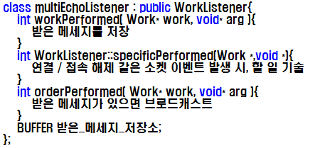
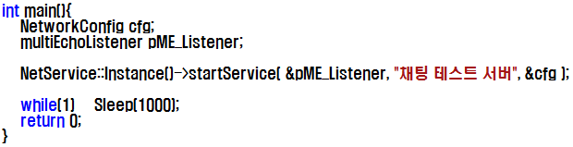
NetService.h
네트워크 라이브러리를 활용한 채팅 서버 예제 (채팅 서버 코드 보기)
WorkListener를 상속받아 리스너 클래스 구현
NetworkConfig 객체 생성 & 초기화
NetService::Instance()->startService() 호출

